Slide 1

Förbundsdirektionen 14-15 juni 2022

Slide 2
Revisionens granskning årsredovisning 2021

Slide 3
Granskning 2021
Revisionen bedömer
att förbundets verksamhet år 2021 i huvudsak genomfördes i enlighet med förbundsordningen och de uppdrag, mål och aktiviteter som direktionen beslutade om i sin verksamhetsplan för året. Förbundet uppfyllde sina finansiella mål och redovisar ett överskott.
att förbundet i allt väsentligt hade en tillräcklig styrning och kontroll.

Slide 4
Granskning 2021
Revisionens synpunkter
Fortsätta utforma mätbara mål och aktiviteter. Långsiktiga mål bör brytas ned i delmål.
Fortsätta utveckla arbetet med intern kontroll. Intern kontrollplanen bör kompletteras med kontroller. Av uppföljningen bör det framgå resultatet av kontrollerna.
Se över dokumenthanteringsplanen och komplettera med uppgifter om arkivmyndighet, slutförvaring med mera.

Slide 5
Granskning 2021
Förslag till yttrande
Pågående arbete med utveckling av målformulering och internkontroll med uppföljning.
Komplettering av dokumenthanteringsplan enligt rekommendation från revisionen

Slide 6
Preliminär budget 2023

Slide 7
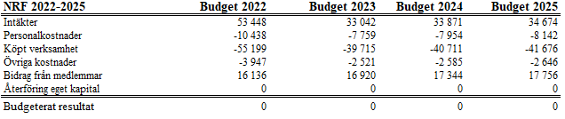
Preliminär budget 2023
Väsentliga skillnader från 2022
LPIK - prognos april 2022
statliga medel för personcentrerade och sammanhållna vårdförlopp, 10 mnkr
projektmedlen som avser God och Nära vård i Glesbygd, 12 mnkr

Slide 8
Uppföljning av region- och rikssjukvårdens kostnader 2021 Förbundsdirektionen 2022-06-14

Slide 9
Kostnadsförändring 2021 jämfört med 2020
Sjukvårdsregional sjukvård vid NUS
(fast + rörlig del) +12 procent (ca 118 mnkr)
- DRG priset +10 procent
Sjukvård utanför sjukvårdsregionen -1 procent (ca 3 mnkr)
- nettokostnadsförändring + 6 procent

Slide 10
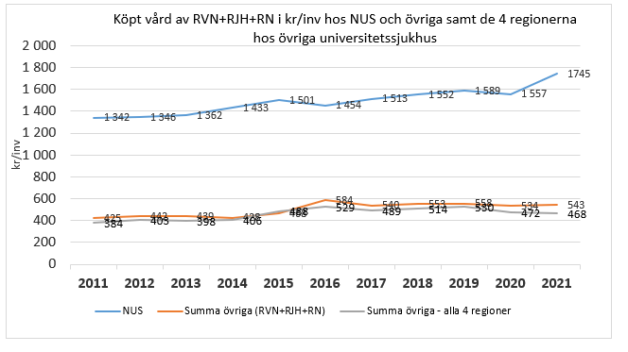
Kostnader för köpt vård (kr/inv.) över en tio-årsperiod (inkl. och exkl. RV)
2021

Slide 11
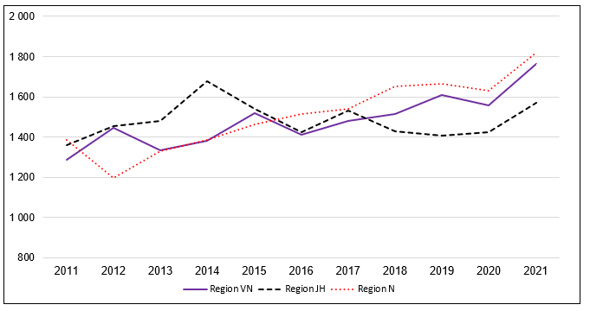
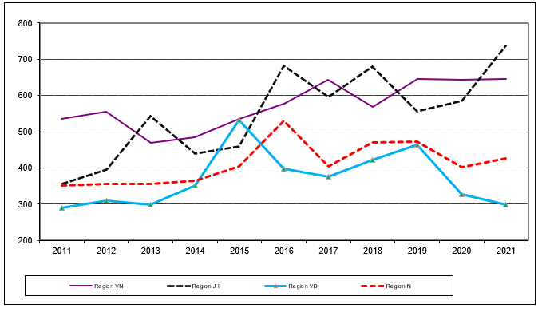
Regionernas köp av vård vid NUS & utanför sjukvårdsregionen i kr/inv. 2011-2021
NUS (i sjukvårdsregionen)
Utanför sjukvårdsregionen
Akademiska, Karolinska, Sahlgrenska, Skåne

Slide 12
Sjukvårdsregional vård vid NUS (1 745kr/inv. 1 092 mnkr)
RVN+RJH+RN: +118 mnkr (12 %) varav: Region VN 51 mnkr (13 % jmf fg år) Region JH 20 mnkr (11% jmf fg år) Region N 48 mnkr (12% jmf fg år)

Slide 13
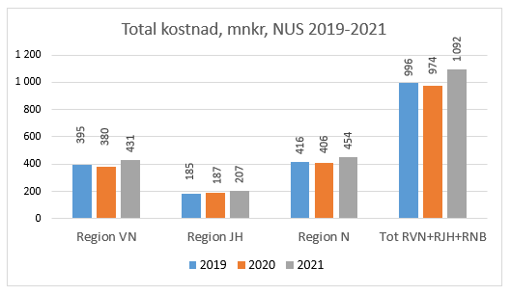
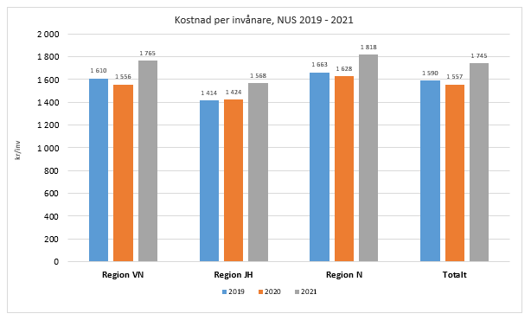
NUS totalt
Bruttokostnad Kostnad per invånare
+ 118 mnkr (Fördelning: SV 13 % och ÖV 5 %)

Slide 14
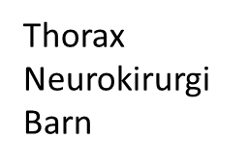
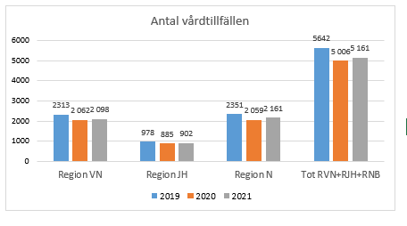
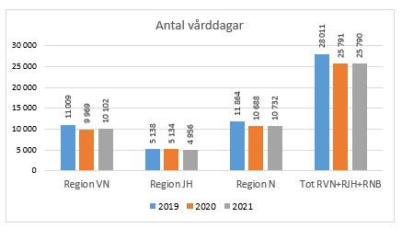
NUS sluten vård, antal vårdtillfällen och vårddagar
Vårdtillfällen (+3 procent) Vårddagar (lika många)

Slide 15
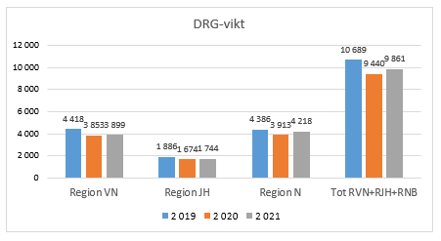
NUS sluten vård, DRG-vikt
DRG-vikt (+4 procent)

Slide 16
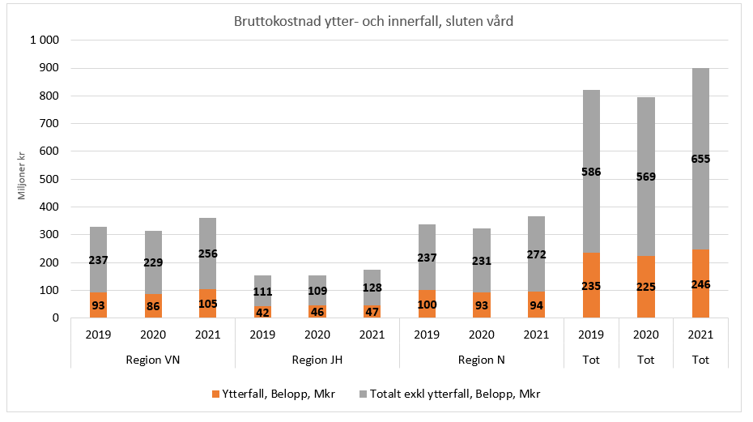
Sluten vård, inner- och ytterfallskostnader (+107 mnkr)
Andel ytterfall:
Kostnader: 27 procent
Vårdtillfällen: 12 procent
Vårddagar: 30 procent
Innerfall; + 86 mnkr, +15% / ytterfall; + 21 mnkr, +9 %

Slide 17
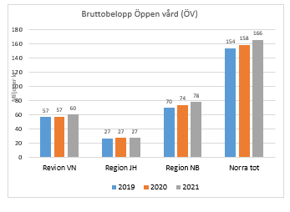
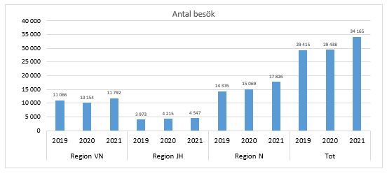
Öppen vård (+8 mnkr)
Den totala kostnaden har ökat med ca 5 procent jämfört med 2020. 4 727 fler besök.

Slide 18
Sjukvårdsregionens vård vid Akademiska, Karolinska, Sahlgrenska, och Skåne*; (ca 468 kr/inv. motsvarar ca 421 mnkr)
Sjukvårdsregionen: - 3 mnkr (ca -1%) varav: Region VN - 20 mnkr (-15% jmf fg år) Region VB - 8 mnkr (-10% jmf fg år) Region JH + 21 mnkr (+22% jmf fg år) Region N + 8 mnkr (+8% jmf fg år)
* Sjukvårdsregionen har inget avtal med Skåne

Slide 19
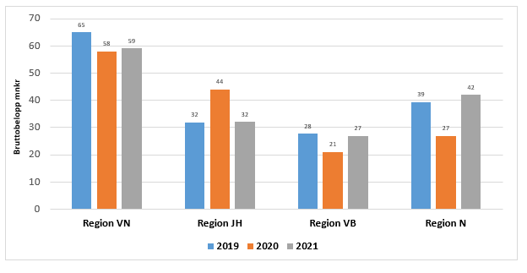
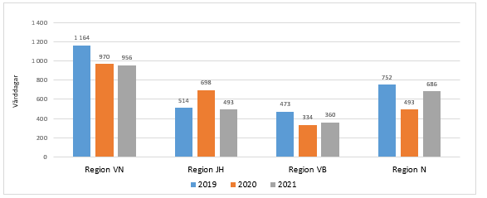
Akademiska (ca 160 mnkr)
Brännskador +16 mnkr
Sjukvårdsregionen: + 10 mnkr (+ 6%) Sjukvårdsregionen: samma antal vårddagar
Notera; ny prislista med justerade bruttopriser men lägre rabatter

Slide 20
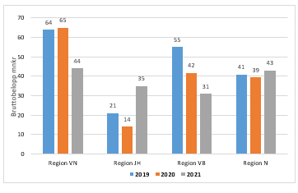
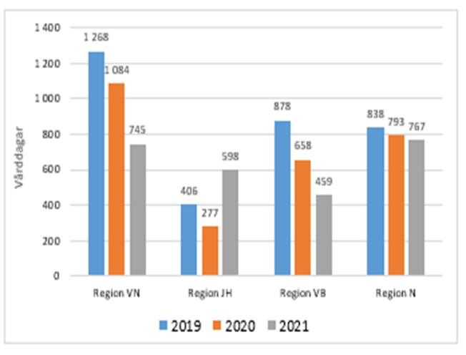
Karolinska (ca 153 mnkr)
ECMO 2021
9,5 mnkr (26 mnkr)
5 vtf (11 vtf)
Sjukvårdsregionen: -7 mnkr (-5%) Sjukvårdsregionen: -243 vårddagar (-9%)

Slide 21
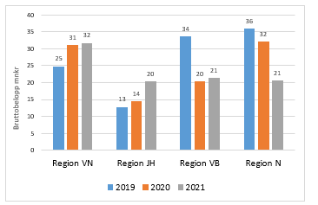
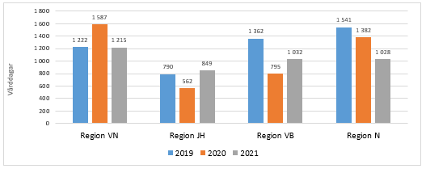
Sahlgrenska (ca 94 mnkr)
49 procent inom transplantationskirurgin
Sjukvårdsregionen: -4 mnkr (-4%) Sjukvårdsregionen: - 202 dagar (-5%)

Slide 22
Förbundsdirektörens rapport

Slide 23

Förbundsdirektörens rapport i övriga frågor
Sjukvårdsregionalt vårdkompetensråd – Regionala vårdkompetensrådet Norra
Kommit igång med möten och kopplingar till ingående parter, FUI, RCC och NUSS
Utbyte med övriga sjukvårdsregioner
Nationella vårdkompetensrådet –
omfattande uppdrag för primärvård och förlossningsvård
Regelverk för AT o BT
OPT – organiserad prostatacancertestning
Beslutsprocesser pågår/är slutförda i samtliga regioner
Förslaget omfattar två åldersgrupper, 50- och 56-åringar
Jämtland Härjedalen har beslutat om tre åldersgrupper

Slide 24
Förbundsdirektörens rapport i övriga frågor
Biobank
Pågående diskussion i BG om finansiering av verksamheten
Utökade uppdrag
Frågan återkommer till BG och till FD i höst
Ineras regionala beredningsgrupp – val av ny ledamot, information
RD-nätverket, Åsa Bellander
Pågående projekt
God och nära vård i glesbygd – fas 2 ansökan specifik info och beslut
MDK – i slutfas, förvaltningsorganisation
Klinisk neurofysiologi i Norrland, KNN
fysiskt möte 13/6 – samarbetsavtal
varje region upphandlar
Eventuellt tillkommande projekt; investeringar för trombektomiverksamhet

Slide 25
Nationell högspecialiserad vård

Slide 26
Förbundsdirektörens rapport - NHV
Beredningsgrupp 2
Förslag till beslut 6 områden – beslutade av nämnden 18/5
OI, Osteogenesis imperfekta
Kroniska lungsjukdomar hos barn,
svåra ätstörningar,
svårt självskadebeteende,
SCT, stamcellstransplantationer vid systemisk skleros
ROP, prematuritetinopati
Två områden uppskjutna
HOCM, hypertrofisk obstruktiv kardiomyopati
Könsdysfori
Diskussion med BG 1 om behov av avstämning /utvärdering

Slide 27
Förbundsdirektörens rapport - NHV
Pågående remissarbete – inlämnade 1 juni
Högisoleringsvård vid smittsamma sjukdomar
Interregionala intensivvårdstransporter
Barnintensivvård
ECMO vid primär respiratorisk svikt
Utlysningar Cancer, ansökan senast 1 september
Testikelcancer
Isolerad hyperterm perfusion
CRS/HIPEC
Vulvacancer
Utlysningar, ansökan senast 1 nov
Medfödda metabola sjukdomar inkl. nyföddhetsscreening
Epilepsikirurgisk utredning och behandling
Extraktion av pacemakerutrustning
Systemisk amyloidos

Slide 28
Systemet för kunskapsstyrning

Slide 29
Förbundsdirektörens rapport – kunskapsstyrning, nationellt
Långsiktig utvecklingsplan inkl finansiering
till HSD- och RD-nätverken - i höst till politikerna
Innehållsstrategin - databasen för kunskapsstöd
Villkor för användning och öppen data, nationellt och regionalt
Innehåll i värdskapet
Vårdförlopp
Ny rutin vid godkännande
Ny beslutsformulering – längre planeringsförutsättningar
Grav hörselnedsättning
Schizofreni
Diabetes med hög risk för fotsår
Palliativ vård
Höftledsartros – proteskirurgi
Inflammatorisk tarmsjukdom, IBD
Venös sjukdom varicer och bensår

Slide 30
Förbundsdirektörens rapport – kunskapsstyrning, sjukvårdsregionalt
RSG medicinsk teknik
har påbörjat arbete för ordnat införande i enlighet med RSG Läkemedels arbetssätt
Återkommer med rapport på en kommande förbundsdirektion

